Slide 1
Propriete intellectuElle
& Objets CONNECTES
Cabinet IPSILON

Slide 2
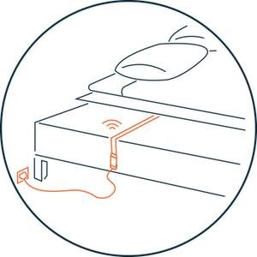
I. Caractéristiques d’un objet connecté
1.1 Caractéristiques internes usuelles
Capteur de données, e.g. un capteur de bruits
Liaison de communication, généralement sans fil
Unité de pilotage, e.g. microcontrôleur
Un programme exécuté par l’unité de pilotage
1.2 Environnement de fonctionnement
Base de données
Service Web
Terminaux d’accès au service Web
16/05/2017

Slide 3
2. Titres de propriété
2.1 Marque
Conditions de validité
Doit pouvoir être représentée graphiquement
Doit être distinctive des produits et des services
Ne doit être ni générique, ni descriptive, ni trompeuse
Ne doit pas porter atteinte à des droits antérieurs
Ne doit pas porter atteinte aux bonnes mœurs, ni être contraire à l’ordre public
Durée de protection : 10 ans renouvelable à l’infini
Classification de Nice :
9 ; 10 ; 20 ; 24 ; 42
16/05/2017

Slide 4
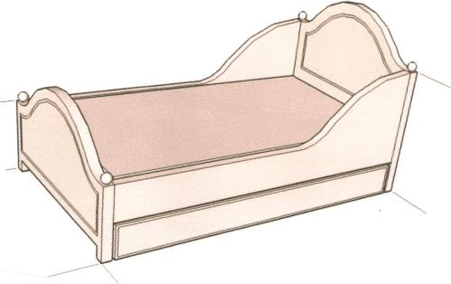
2. Titres de propriété
2.2 Dessins & Modèle
Conditions de protection
Nouveauté
Caractère propre
Sans fonction technique
Caractère apparent
Durée de protection : 5 ans renouvelables jusqu’à 25 ans maximum.
16/05/2017

Slide 5
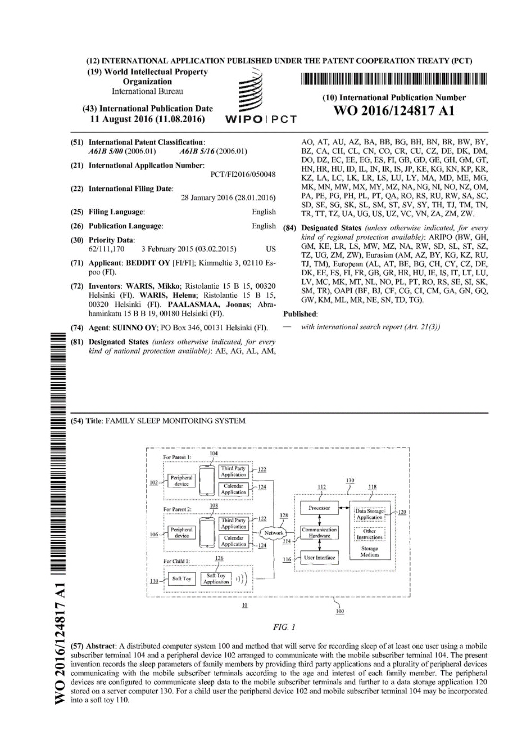
2. Titres de propriété
2.3 Brevet
Conditions de protection
Une invention (notion de technique)
Nouvelle
Impliquant une activité inventive
Susceptible d’application industrielle
Durée de protection
20 ans maximum / paiement d’annuités
16/05/2017

Slide 6
3. Cas particulier des logiciels
3.1 Distinguer le code source …
Article L.611-10 CPI :« Sont brevetables, dans tous les domaines technologiques, les inventions nouvelles impliquant une activité inventive et susceptibles d’application industrielle (…) ».
Mais : « Ne sont pas considérées comme des inventions (…) les programmes d’ordinateur (…) considérés en tant que tel »
Programme «en tant que tel » = code source -> droit d’auteur
3.2 … des fonctionnalités techniques spécifiques du logiciel
fonctionnalités techniques spécifiques = combinaison particulière d’étapes de l’algorithme avec un effet technique nouveau -> brevet
La clef : « Le logiciel doit produire un effet technique supplémentaire allant au delà des interactions physiques normales entre le programme (le logiciel) et l’ordinateur (le matériel) sur lequel il est exécuté » Décision IBM (T 1173/97)
16/05/2017
Notes:
Echapper à l’exclusion
La clef : « Le logiciel doit produire un effet technique supplémentaire allant au delà des interactions physiques normales entre le programme (le logiciel) et l’ordinateur (le matériel) sur lequel il est exécuté »
Décision IBM (T 1173/97)

Slide 7
4. Bases de données
4.1 Structure de la base de données
protégeable par le droit d’auteur sous réserve d’originalité
4.2 Contenu de la base de données
protégeable par le droit du producteur des bases de données (droit sui generis) sous réserve « d’investissement substantiel"
16/05/2017

